Slide 1
Gerenciamento do Sistema
Jobs e Sinais
Professor: Gabriel Fedel
professor@fedel.net.br

Slide 2
Jobs
Linux é um sistema multitarefa
Como gerenciar multi-tarefas no terminal?
  <CTRL> + Z
  jobs
  fg
  <CTRL>+C

Slide 3
Sinais
São requisições de interrupção em nível de processos
Existem por volta de 30 tipos definidos

Slide 4
Sinais
Uso
Podem ser usados como comunicação entre processos
Para matar, interromper ou suspender processos (via terminal) – Control-C ou Control-Z
Pode ser enviado pelo administrador para finalizar vários processos (com kill)
Kernel pode enviar para os processos para notificar uma condição “interessante”

Slide 5
Sinais
O que acontece
Processo tem um handler para esse sinal
Caso o processo não tenha um handler - Kernel toma alguma ação padrão (vários terminam o processo, alguns geram um core dump)

Slide 6
Sinais
Handler
Pode ignorar ou bloquear um sinal
Bloquear → entra em uma fila

Slide 7
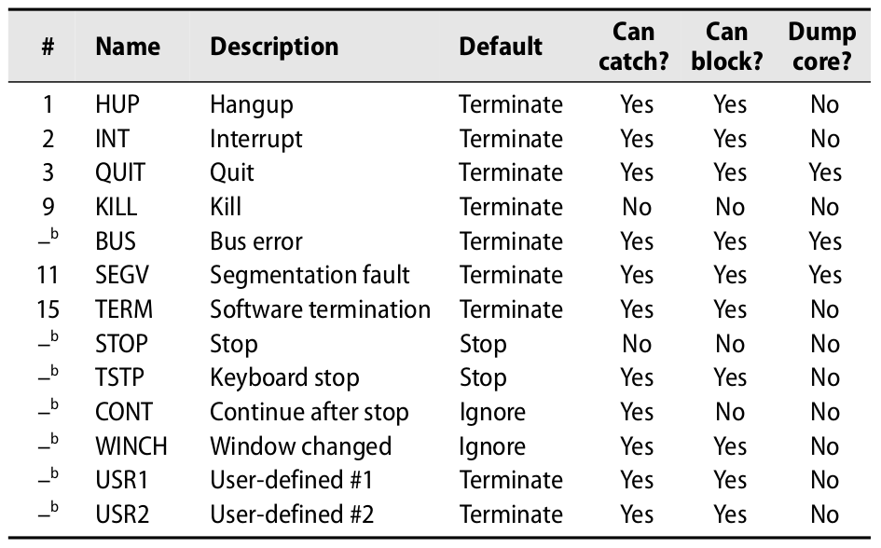
Sinais que todo administrador deve conhecer

Slide 8
Sinais
kill -l
man 7 signal

Slide 9
Sinais
Outros que não estão na tabela
  Terminar e core dump
  Permite catching and blocking

Slide 10
Sinais
BUS e SEGV → sinais comuns de erro
  Indicam uso indevido de memória
KILL e STOP →
  Não podem ser “pegos”, bloqueados ou ignorados
  KILL → destrói o processo
  STOP → suspende sua execução, até um COUNT → pode ser “pego” ou ignorado

Slide 11
Sinais
TSTP → versão “soft” do STOP
  Gerado pelo Ctrl+Z
  fg e bg
INT → enviado pelo terminal Ctrl+C → requisição para terminar a operação atual
TERM → requisição para terminar a execução completamente

Slide 12
kill → enviando sinais
Envia por padrão TERM
kill -9 → “garante” o término
  Mesmo esse kill pode falhar então → reboot
killall → mata um processo pelo nome

Slide 13
Referências
Unix and Linux System Administration Handbook – 4a edição
Manual do Linux – Guia do Administrador – 2a edição

